Slide 1
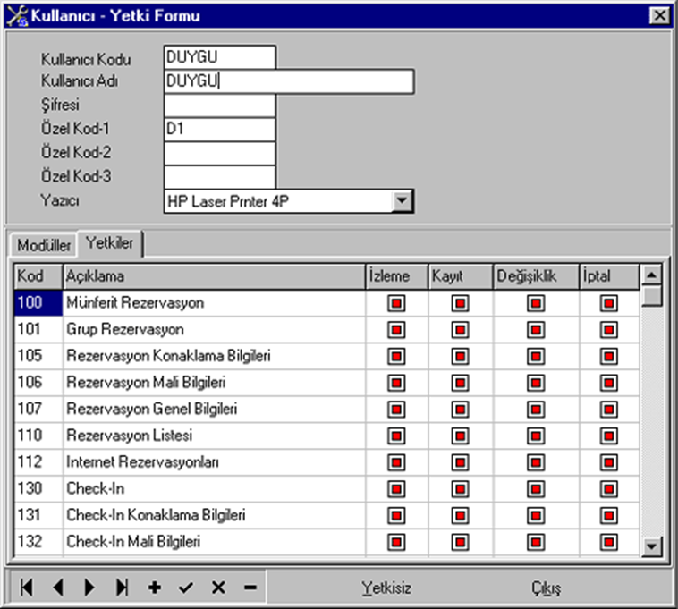

2-Hafta
PARAMETRELER VE REZERVASYON
1-Kullanıcı Kartları

Slide 2
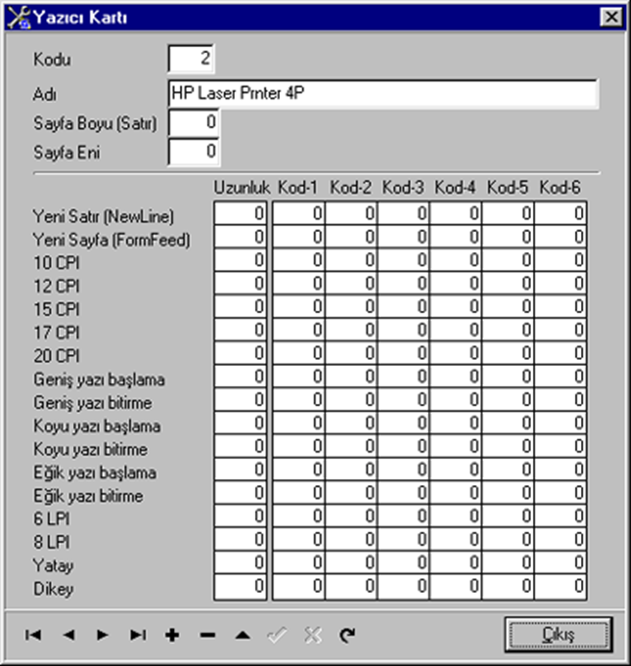
2-Yazıcı Kartları

Slide 3
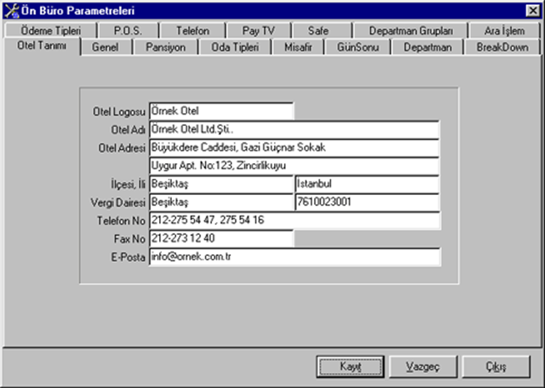
3-Ön Büro Parametreleri
Otel Tanımı

Slide 4
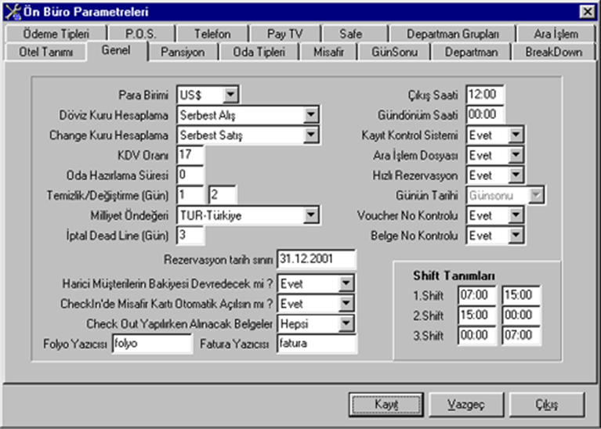
Genel

Slide 5
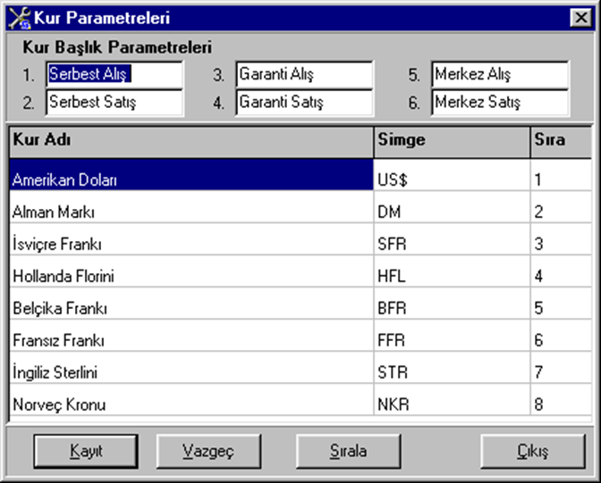
Kur Parametreleri

Slide 6
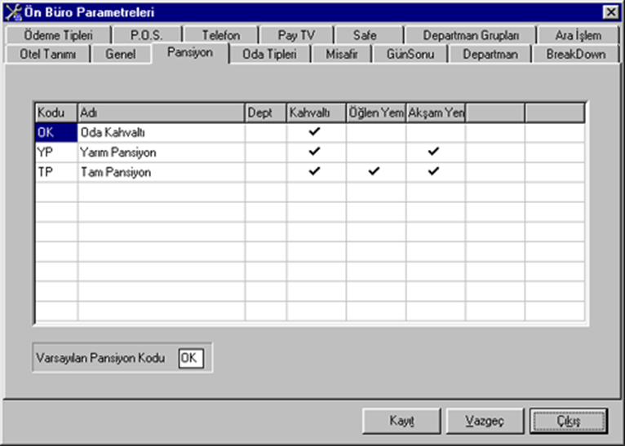
Pansiyon

Slide 7
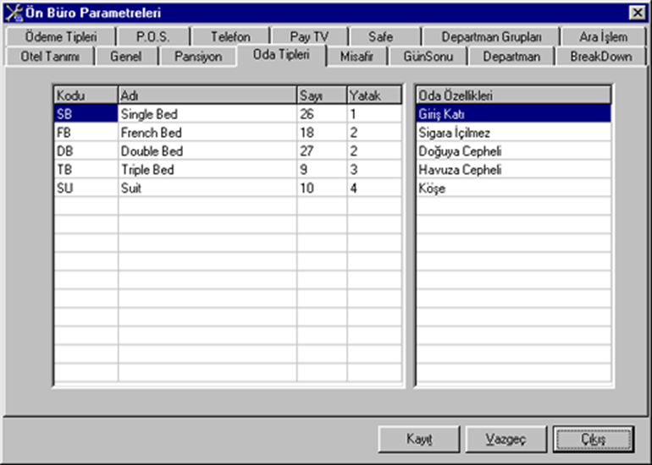
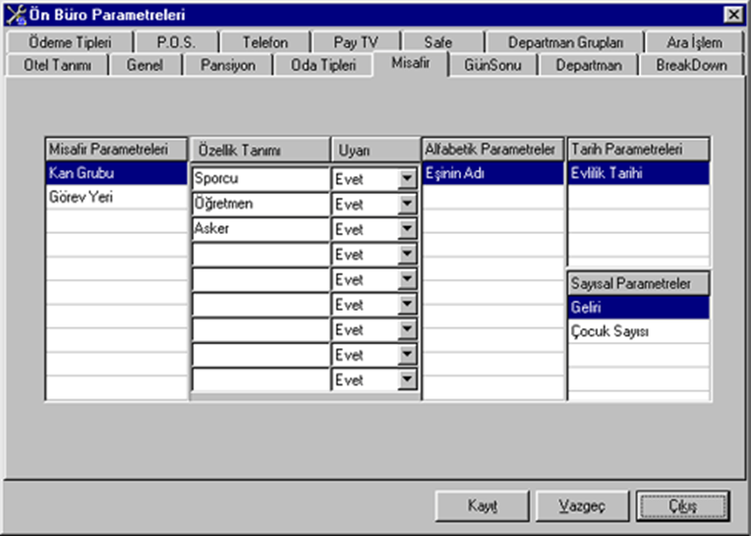
Oda Tipleri
Misafir

Slide 8
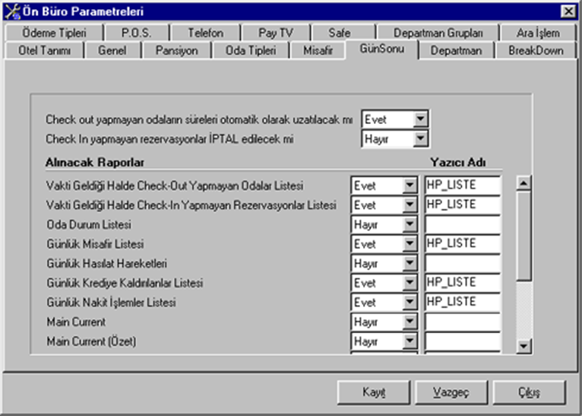
Gün Sonu

Slide 9
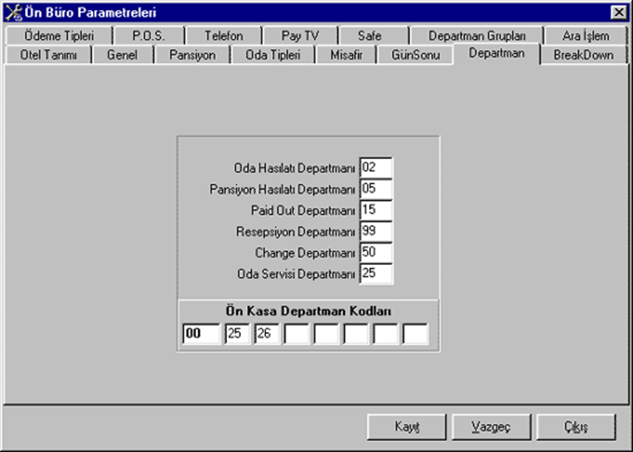
Departman

Slide 10
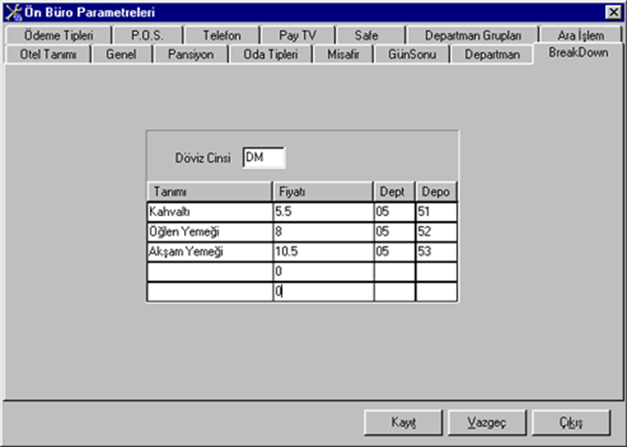
Breakdown

Slide 11
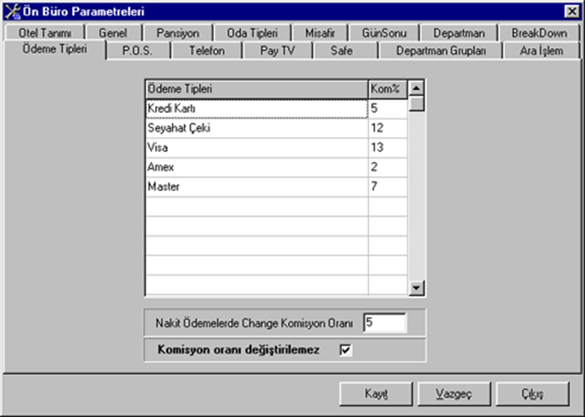
Ödeme Tipleri

Slide 12
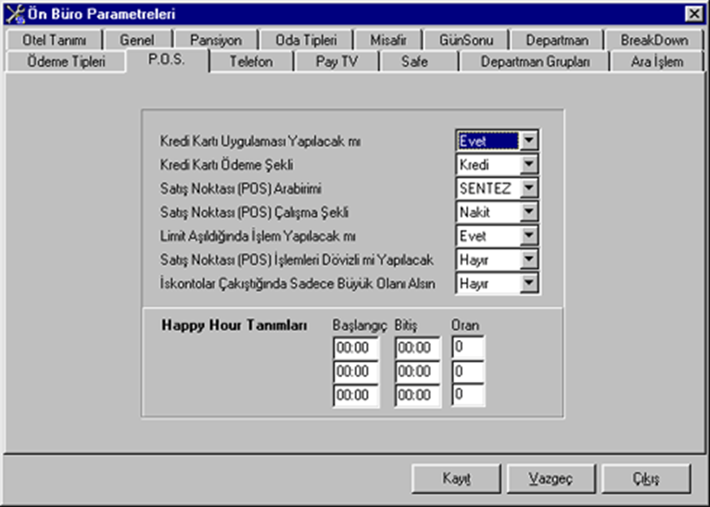
P.O.S.

Slide 13
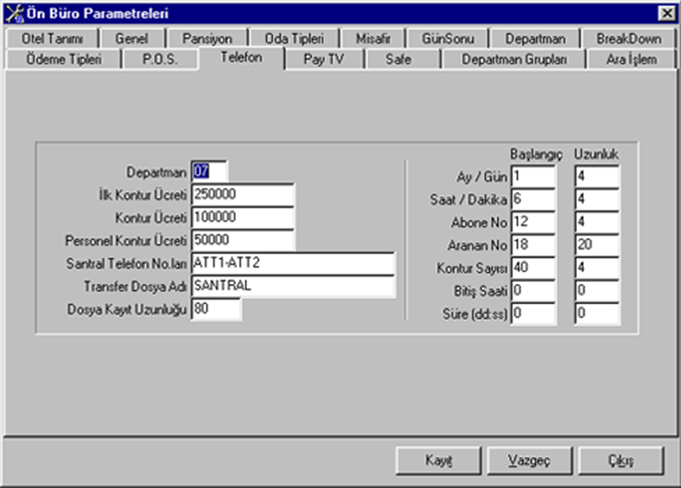
Telefon

Slide 14
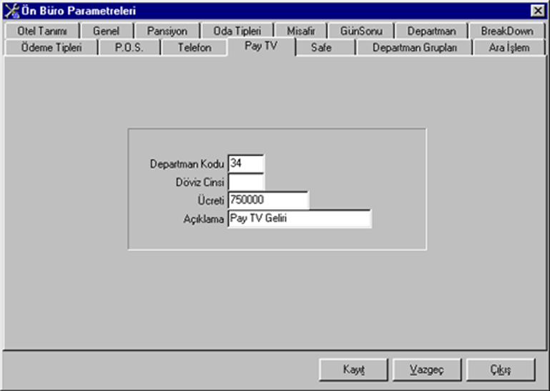
Pay TV

Slide 15

Safe

Slide 16
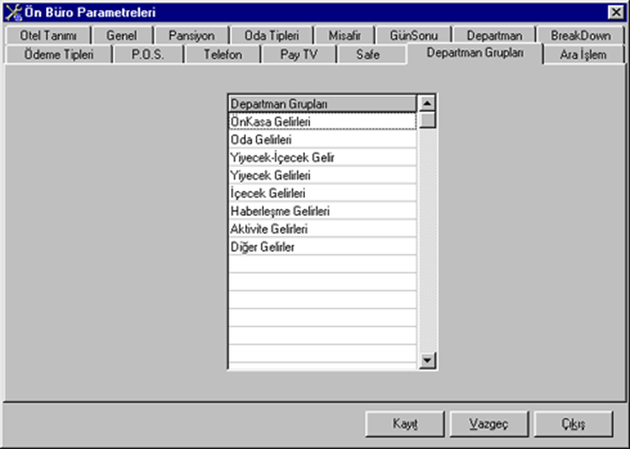
Departman Grupları

Slide 17
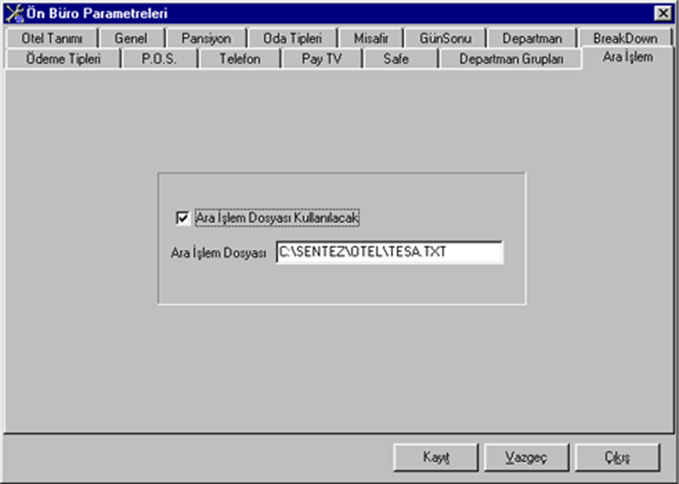
Ara İşlem
Ara İşlem Dosyası Kullanılacak kutucuğu işaretlenirse Ara İşlem Dosyası alanına SentezDelux programının Check-In, Check-Out ve Room Change gibi işlemlerine ait bilgileri yazacağı dosyanın adı girilir.

Slide 18
Rezervasyon
Rezervasyon modülünde kişi bazında gelen müşteriler için Münferit Rezervasyon Kartı, grup bazında müşteriler için Grup Rezervasyon Kartı açılır. Rezervasyon Listesi ekranından Rezervasyonlu Check- In işlemi gerçekleştirilir. Oda blokajı yapılıp kaldırılabilir. Ayrıca bu bölümde internet üzerinden rezervasyonunu kendisi yapan müşterilerin takibi yapılıp, rezervasyon kesinlik kazandığında rezervasyon listesine alınıp daha sonra Check-In işlemleri gerçekleştirilebilir.

Slide 19
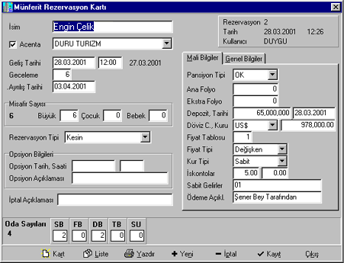
Münferit Rezervasyon

Slide 20
Münferit Rezervasyon Kartı Mali Bilgiler Penceresi

Slide 21
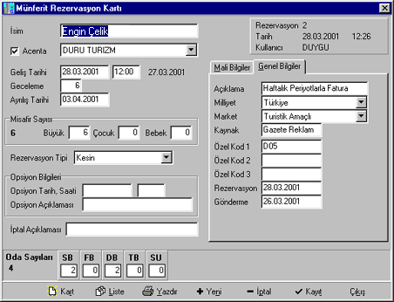
Münferit Rezervasyon Kartı Genel Bilgiler Penceresi

